Slide 1
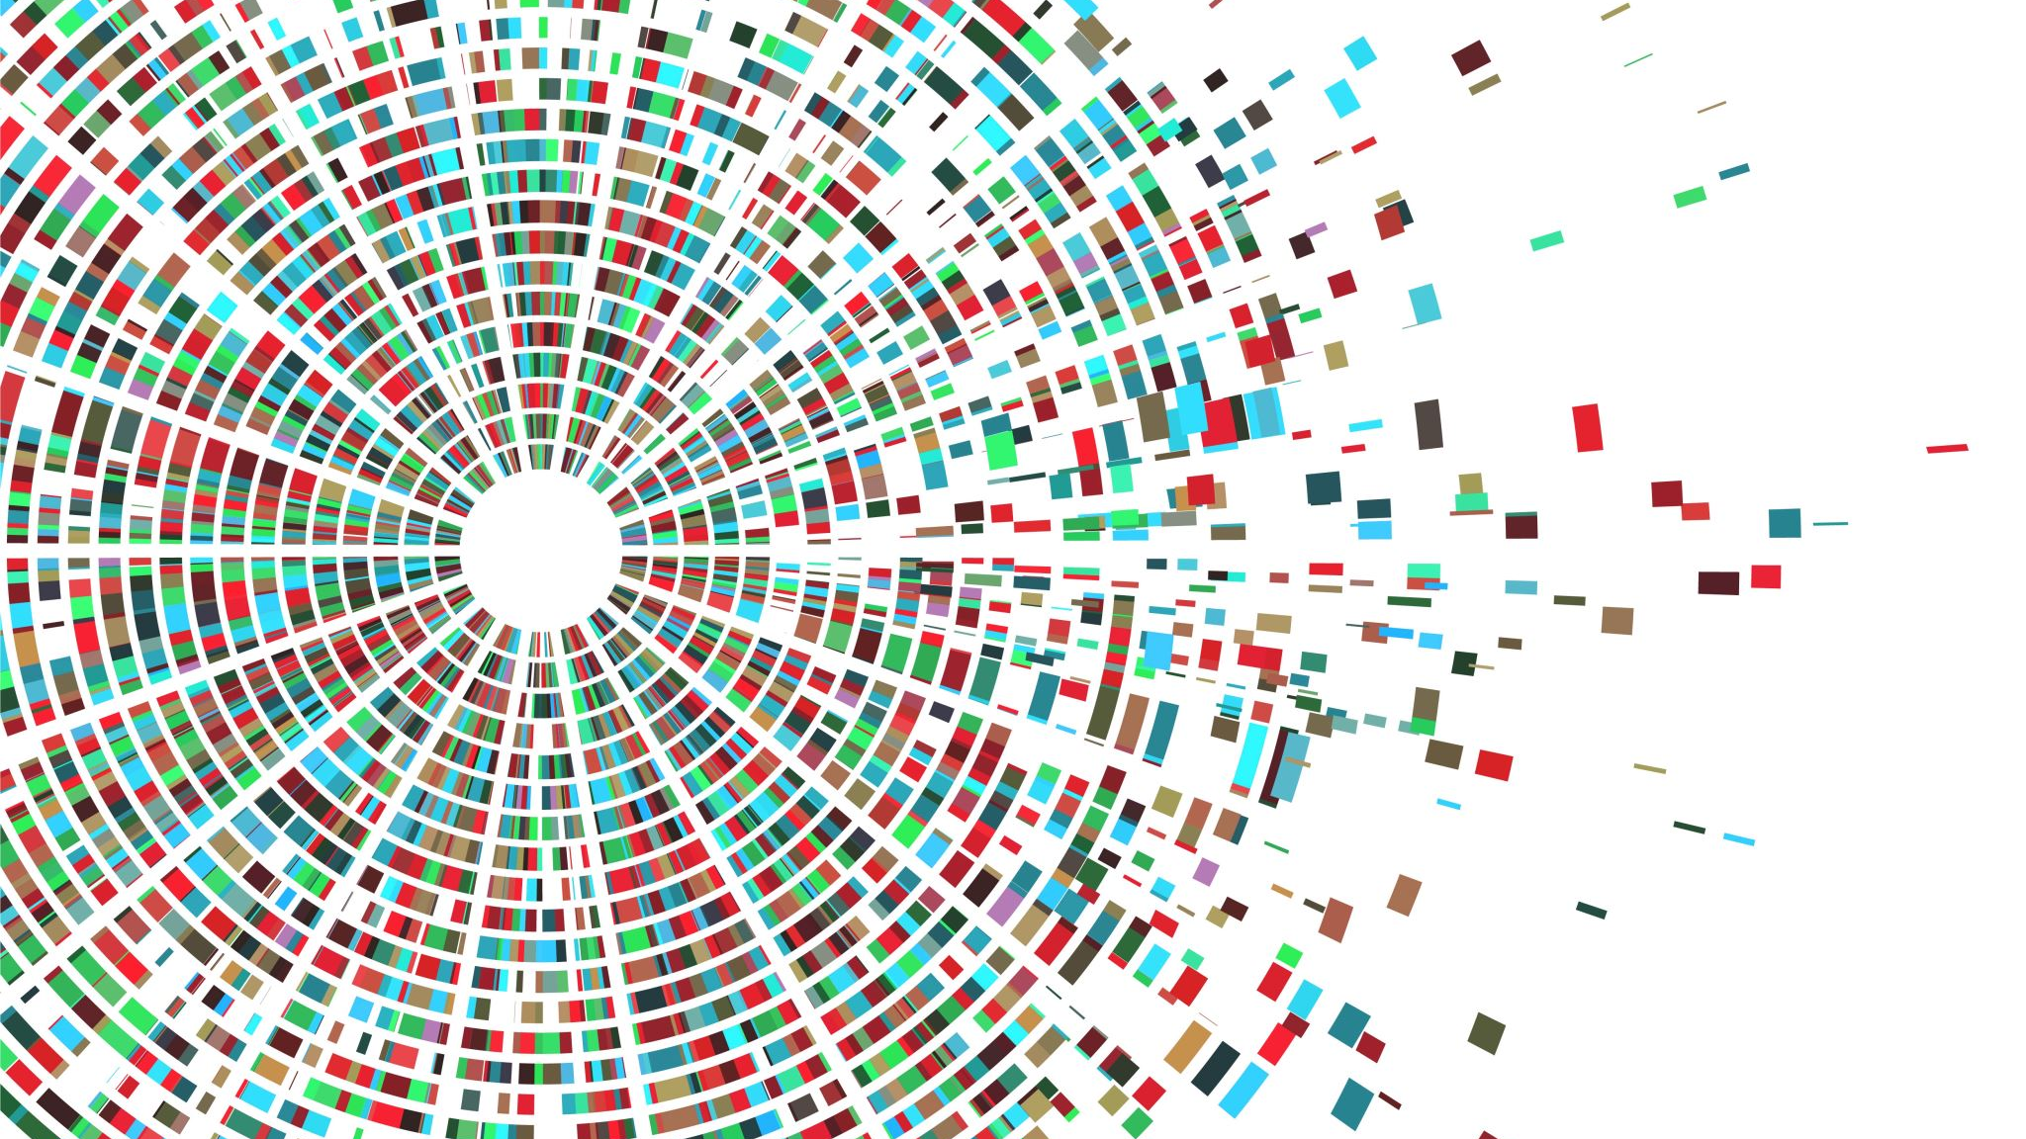
Introdução à Filogenômica
Carolina M. Siniscalchi

Slide 2
Filogenômica
Intersecção das áreas de estudo da evolução e genômica

Slide 3
Filogenômica
Intersecção das áreas de estudo da evolução e genômica
Termo criado por Jonathan Eisen (UC-Davis), em 1998
Inicialmente aplicado à predição da função de genes com uso de árvores filogenéticas de famílias gênicas
Atualmente mais usado em relação a estudos filogenéticos usando grandes quantidades de marcadores (ou genomas completos), tanto para entender relações evolutivas quanto para esclarecer outros fenômenos evolutivos, como transferência de genes, ganho e perda de função, etc.

Slide 4
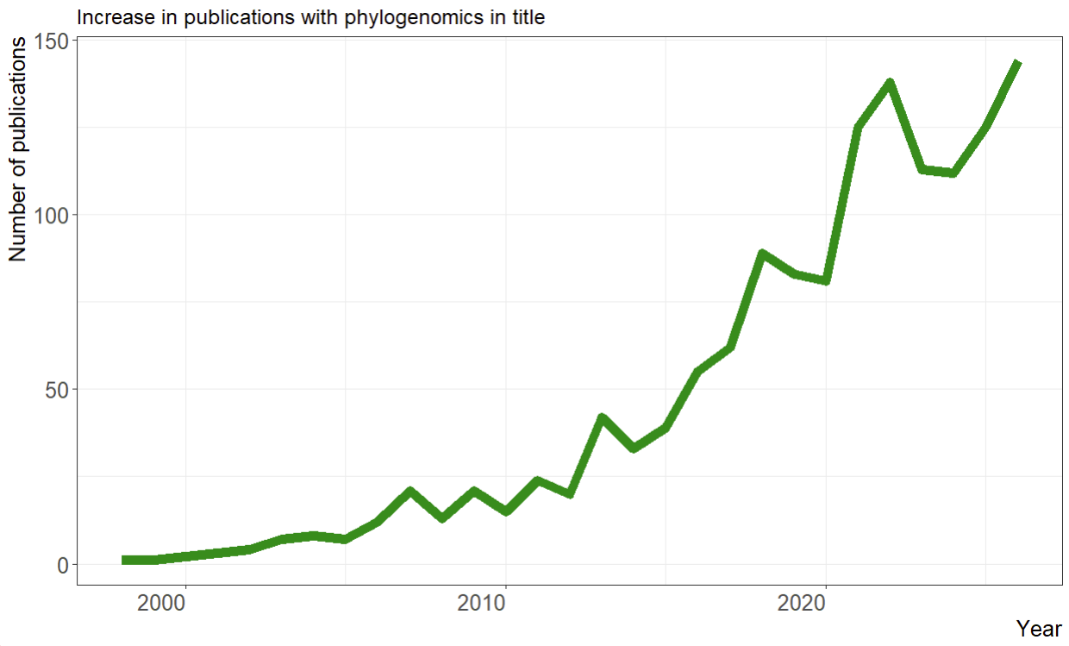
* Includes only articles available on PubMed

Slide 5
First Illumina sequencer released
“$1000 genome”
* Includes only articles available on PubMed

Slide 6
First Illumina sequencer released
“$1000 genome”
O crescimento da filogenômica está diretamente ligado com a popularização e barateamento de técnicas de sequenciamento de segunda geração!
* Includes only articles available on PubMed

Slide 7
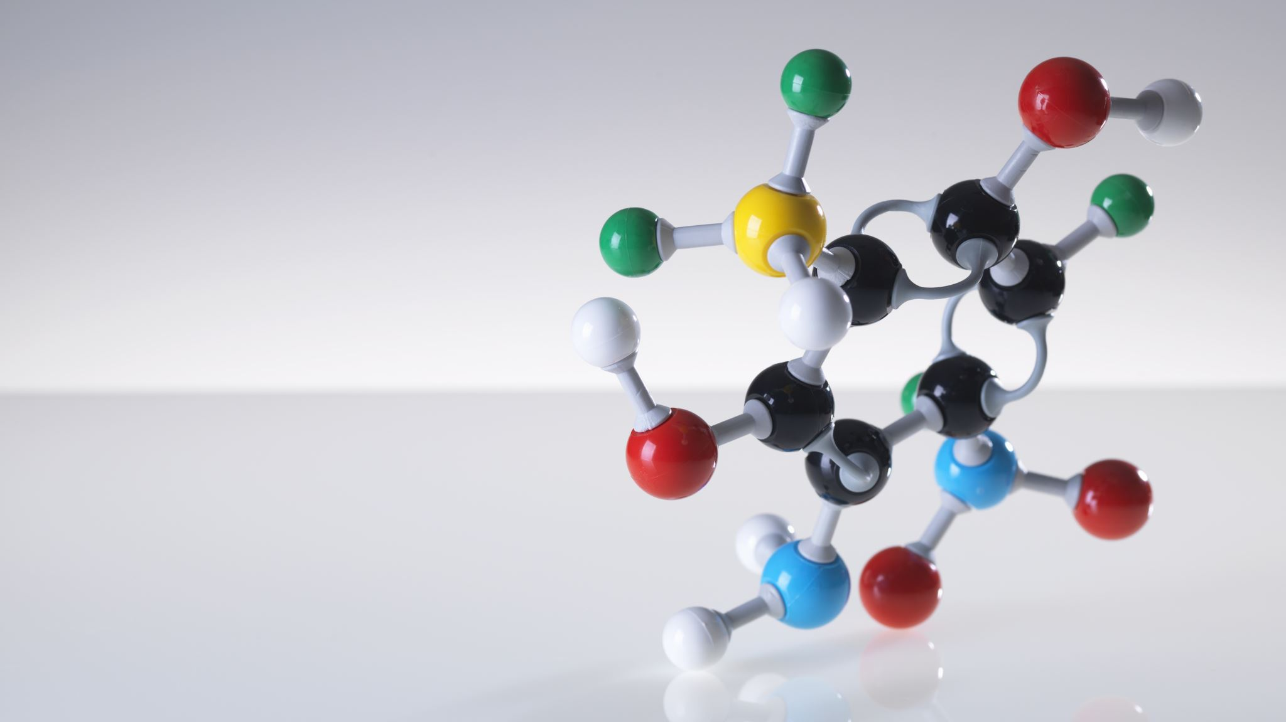
Breve histórico da biologia molecular

Slide 8
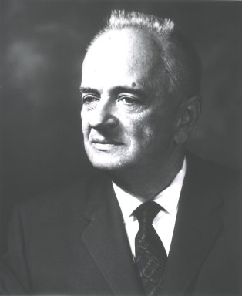
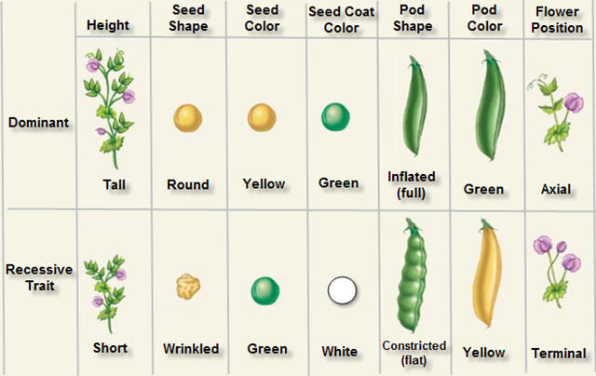
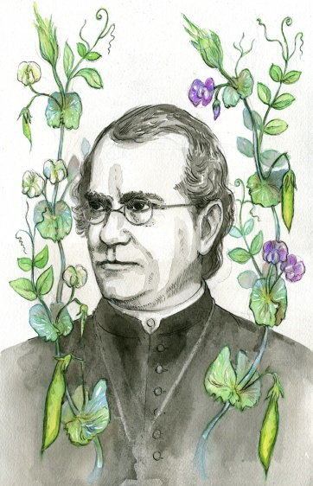
Evolução
mudanças temporais na composição
genética das populações
(Dobzhansky 1937)
Interesse na variação genética
Motivação para desenvolvimento de técnicas moleculares
Quantificação da variabilidade genética:
estudar o funcionamento das forças evolutivas
(seleção, mutação, deriva genética etc.)
Até o meado dos anos 1960:
somente acesso a variação fenotípica

Slide 9
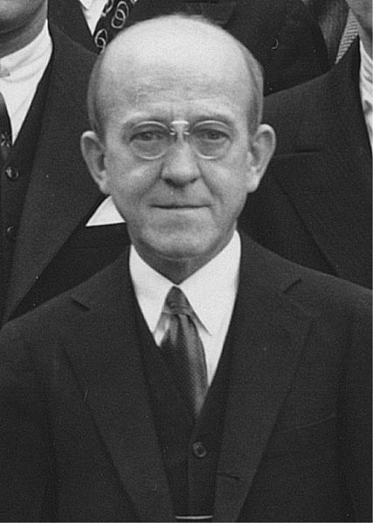
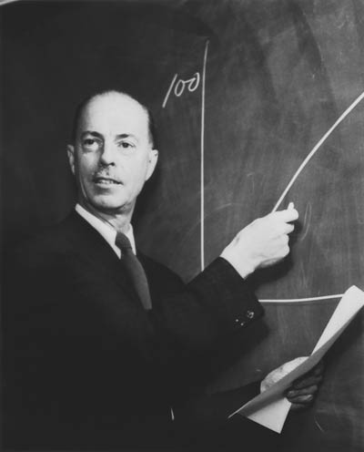
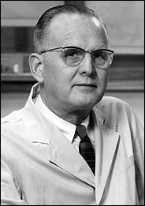
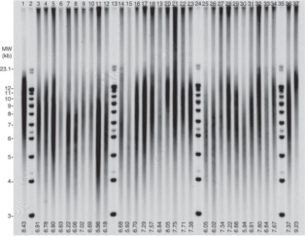
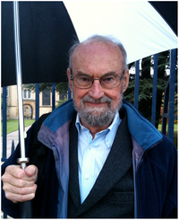
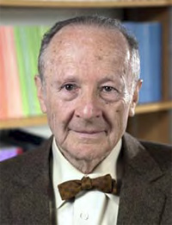
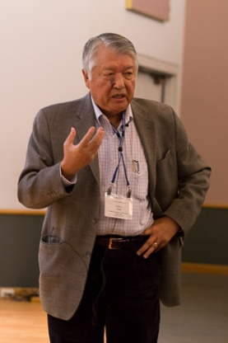
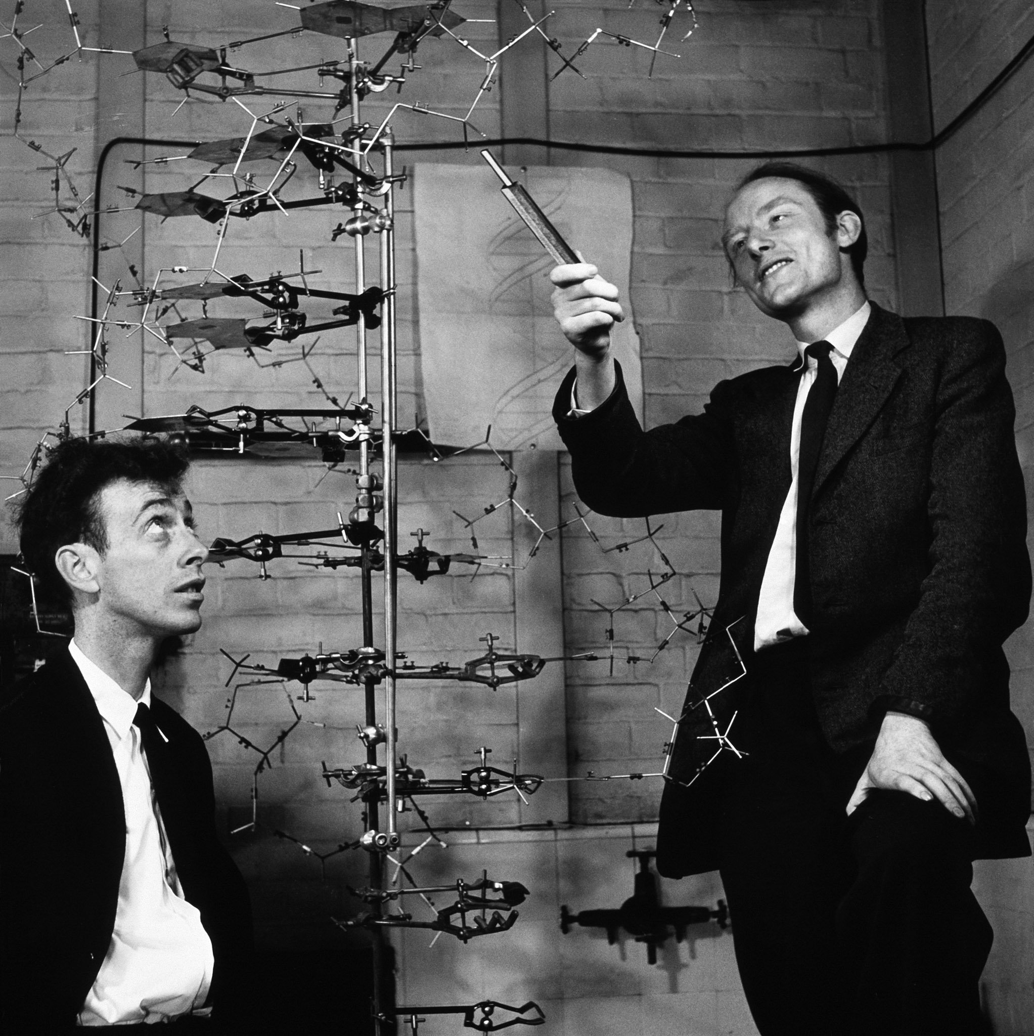
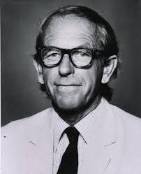
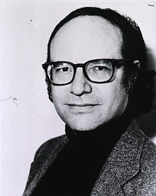
Margoliash
Primeira filogenia
baseada nas sequências
de a.a. do citocromo c
Avery, MacLead & McCarty
Evidência experimental:
DNA = material genético
(transformação de bactérias)
Edwin Southern
Técnica do Southern Blot
1944 1953 1963 1968 1975 1977
Watson & Crick
Modelo molecular
p/ estrutura do DNA
Sanger, Gilbert & Maxam
Sequenciamento DNA
Meselson & Yuan
Primeira enzima
de restrição específica

Slide 10
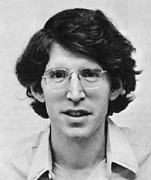
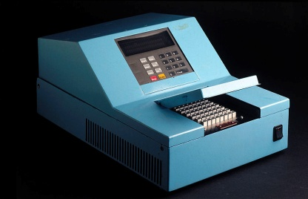
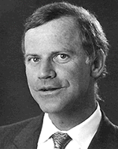
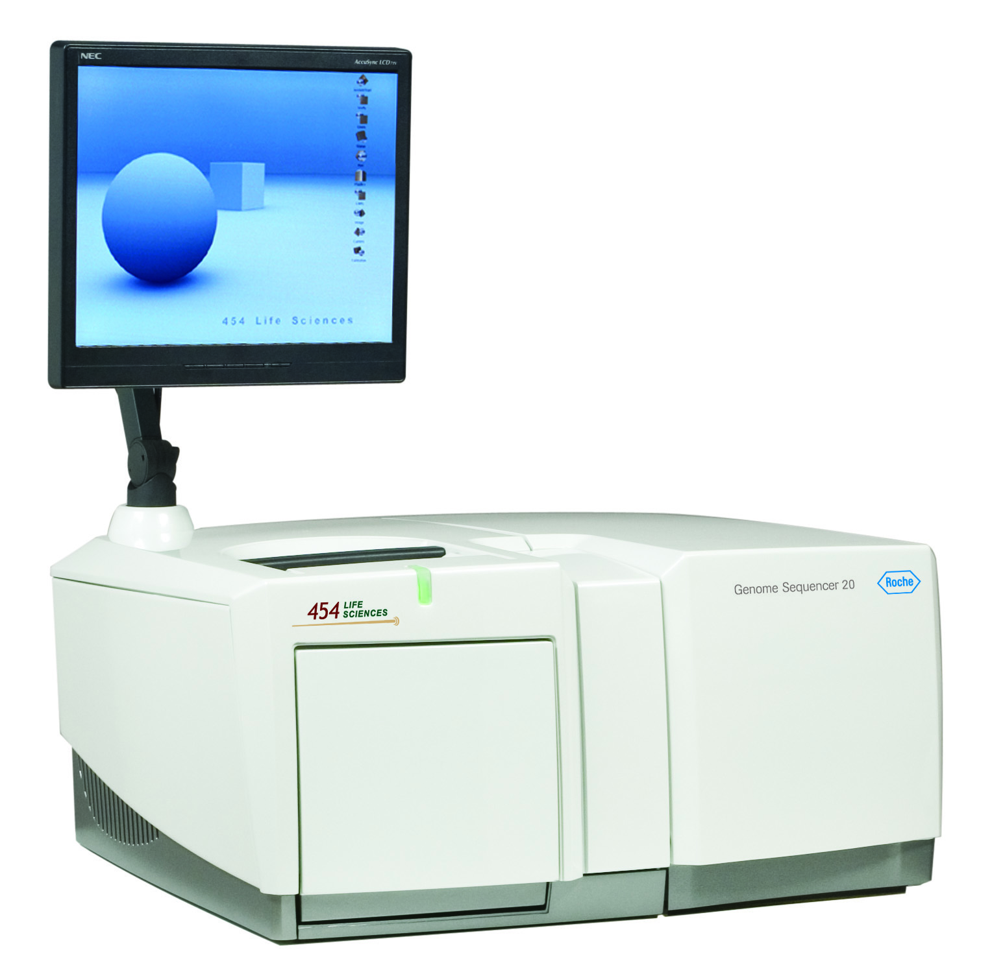
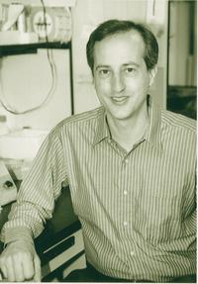
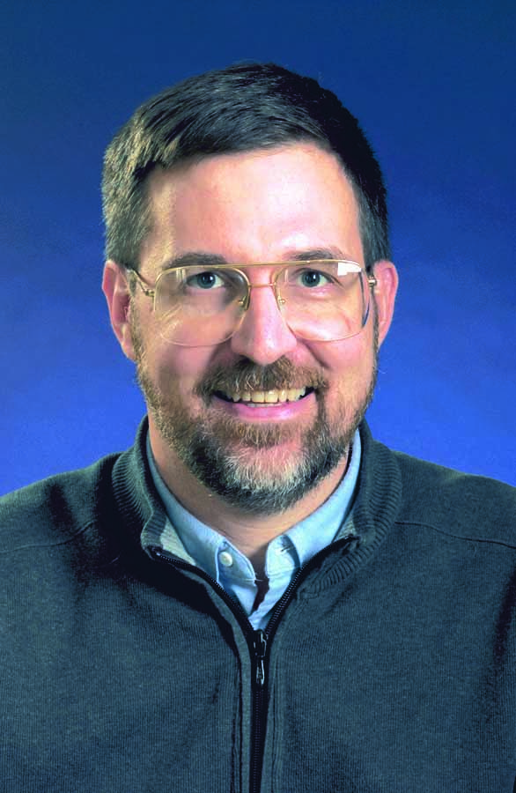
Mullis
Desenvolvimento da PCR
Publicação do genoma humano
Maniatis et al.
Isolamento de gene via clonagem
1978 1981 1983-1985 1989 2003 2005
Kocher et al.
Desenvolvimento microssatélite
Palmer et al.
Uso do cpDNA para reconstrução filogenética
454 Life Sciences
Primeiro sequenciador de nova geração comercializado

Slide 11
Entendendo a variação genética
Busca e desenvolvimento de métodos que permitam a comparação de partes semelhantes (homólogas) do material genético
De marcadores anônimos que não dependem do sequenciamento ao desenvolvimento de técnicas que permitem a seleção de partes específicas do DNA

Slide 12
Entendendo a variação genética
Distância imunológica
Eletroforese de proteínas
Polimorfismo de comprimento de fragmentos de restrição (RLFP)
DNAs polimórficos amplificados aleatoriamente (RAPD)
Polimorfismo de comprimento de fragmentos amplificados (AFLP)
Microsatélites
Sequenciamento de Sanger
Sequenciamento de segunda geração
Sequenciamento de terceira geração

Slide 13
Revisão sobre Técnicas essenciais

Slide 14
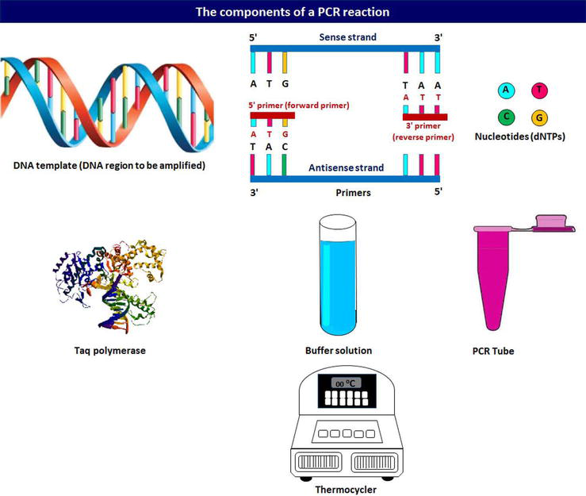
PCR: reação em cadeia da polimerase
Amplificação (multiplicação do número de cópias) de um fragmento de DNA
Exige o uso de uma DNA polimerase
O desenvolvimento foi inicialmente limitado pela diferença na temperatura necessária para desnaturação do DNA (~95ºC) e a temperatura em que a polimerase para de funcionar (~60ºC)

Slide 15
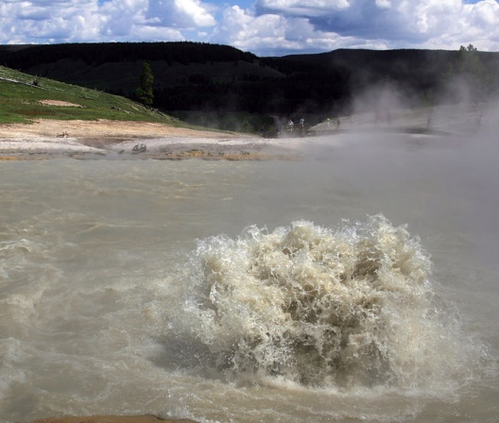
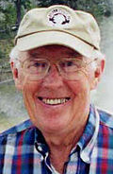
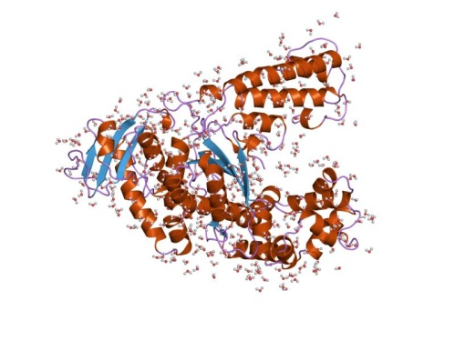
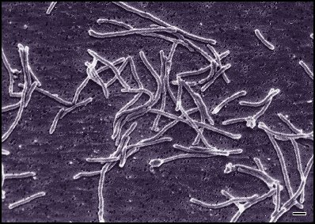
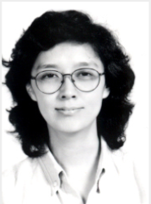
PCR: reação em cadeia da polimerase
T. Brock (1965)
Descoberta da Taq polymerase, isolada de Thermus aquaticus, uma bactéria termófila encontrada nos gêiseres de Yellowstone, EUA
Alice Chien (1976)
Isolamento e purificação da polimerase termo-estável de Thermus aquaticus

Slide 16
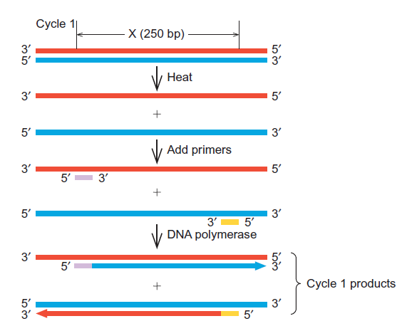
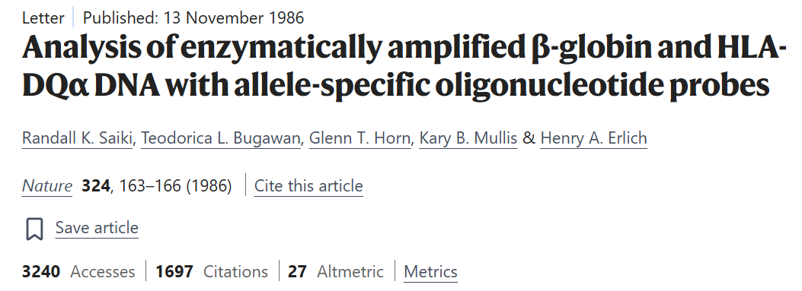
1986: primeiro artigo sobre PCR por Mullis et al.
Denaturação

Slide 17
1986: primeiro artigo sobre PCR por Mullis et al.
Denaturação
Adição dos iniciadores (primers)

Slide 18
1986: primeiro artigo sobre PCR por Mullis et al.
Denaturação
Adição dos iniciadores (primers)
DNA polymerase

Slide 19
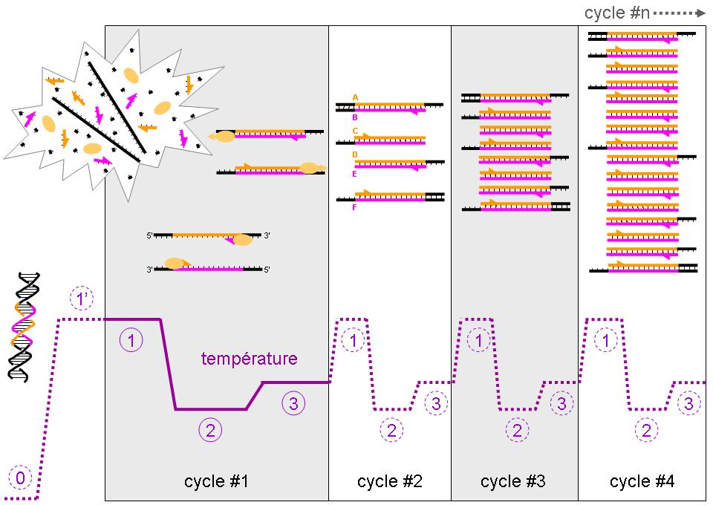
Aumento exponencial do número de fragmentos
Dois grandes avanços explicam o sucesso do método:
- invenção da PCR
- automatização da eletroforese e visualisação

Slide 20
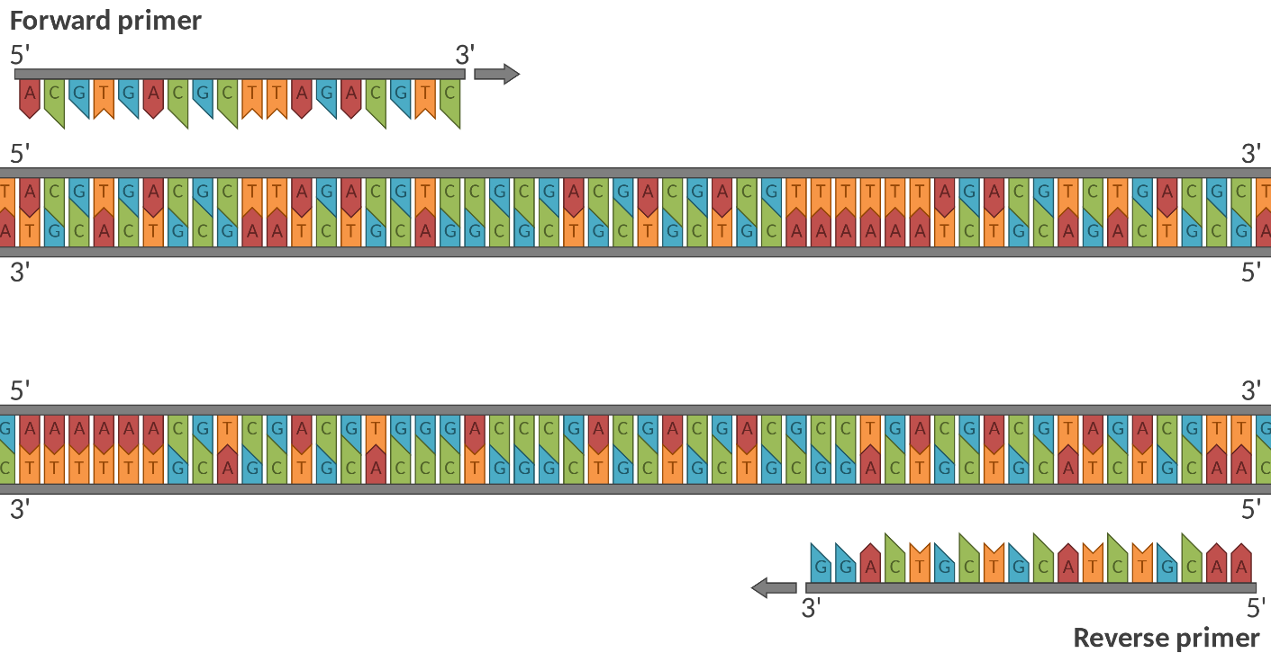
Primers (iniciadores):
- Pequeno fragmento de DNA (18–24 bp) que se liga à sequência complementar na fita simples do DNA desnaturado
Marca o local onde a DNA polimerase irá iniciar o processo de replicação
Permite a seleção prévia de uma parte específica do DNA para amplificação

Slide 21
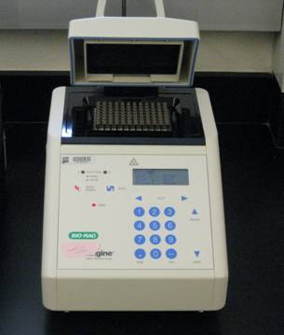
PCR: reação em cadeia da polimerase
Revolução na aquisição de marcadores moleculares:
Amplificação de sequências de DNA a partir de pequena quantidade de tecido
Associada a desenvolvimento de iniciadores de amplificação (primers) + sequenciamento de Sanger
Acesso a informação filogenética contida nas sequências

Slide 22
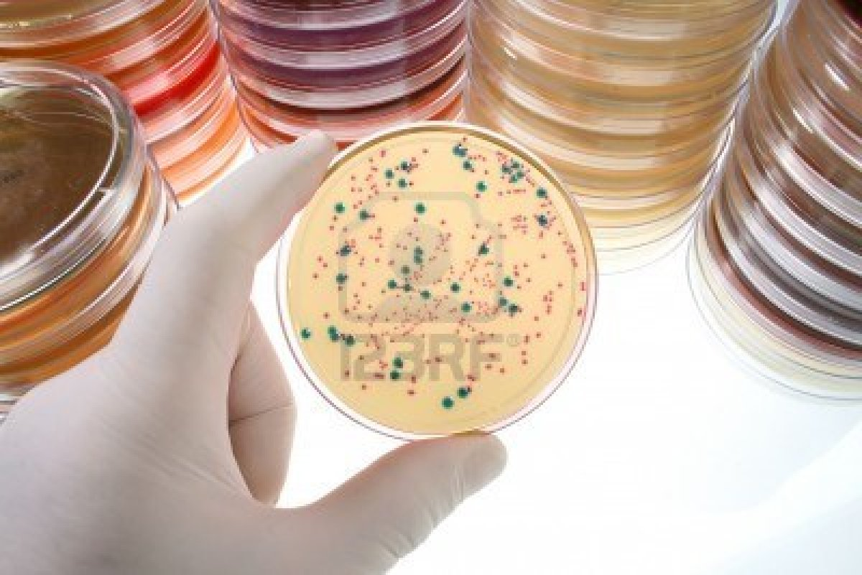
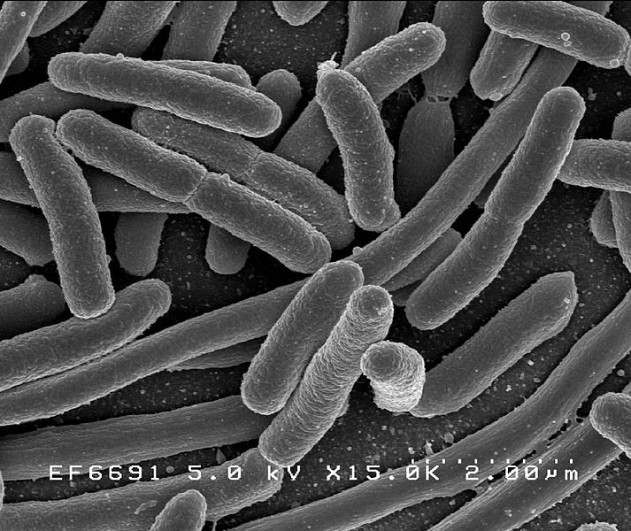
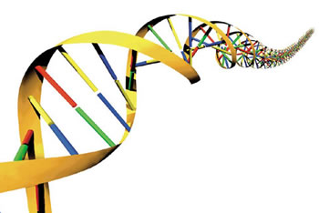
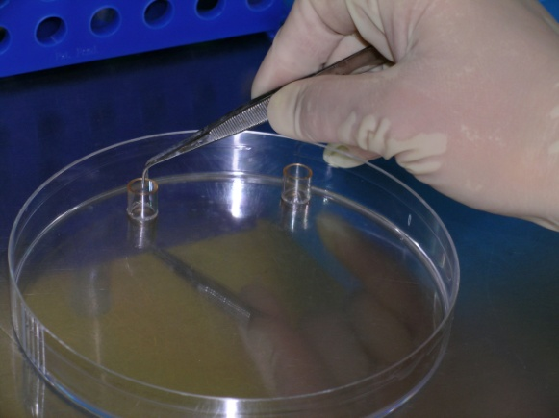
CLONAGEM = multiplicação assexuada.
Na Biologia Molecular, significa criar uma colônia de bactérias a partir de uma célula única.
Clonagem de genes é o processo de amplificar seletivamente um gene particular, incorporando-o numa bactéria e clonando-a.
Primeiros experimentos bem sucedidos de clonagem foram
demostrados no início da década de 1970.

Slide 23
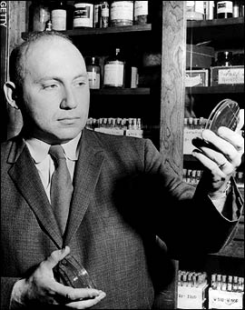
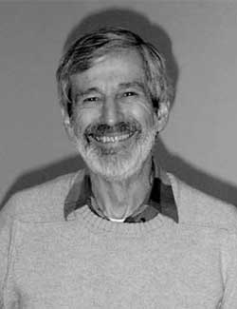
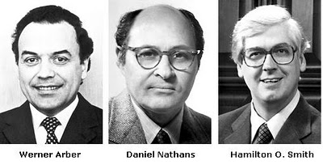
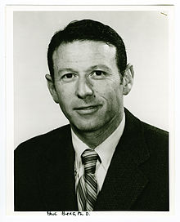
Lederberg
Identificação do plasmídeo
Gellert
Descoberta da ligase
Mertz & Davis
Usam DNA ligase p/ juntar fragmentos digeridos com Eco RI
1953 Final década 1960 1967 1972
Berg
Primeiras moléculas de DNA recombinantes
Arber, Smith, Nathans; Smith e Kelly
Descoberta e caracterização de endonucleases de restrição

Slide 24
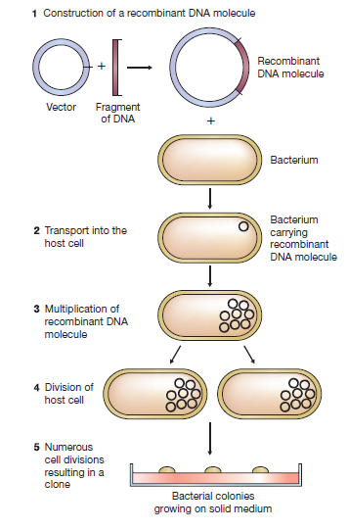
Ligase
Plasmídeo
DNA recombinante
Etapas básicas da clonagem de genes

Slide 25
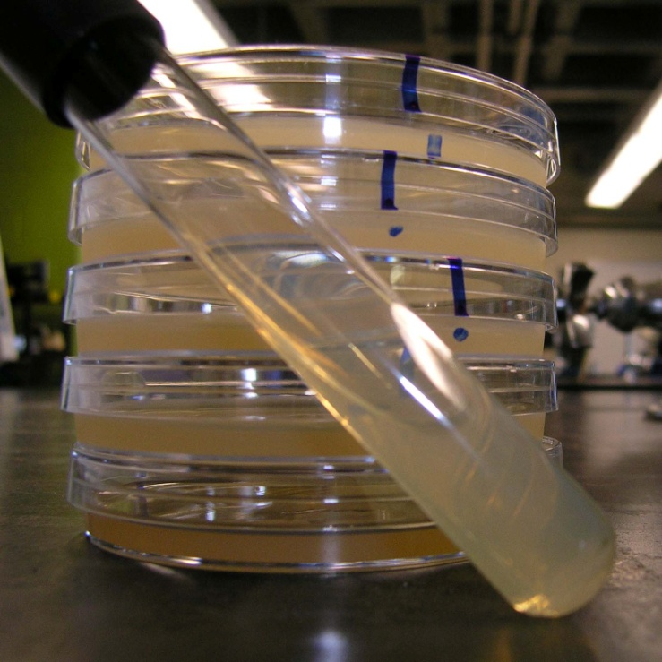
Por que clonar ?
•Sequenciamento de DNA
• Separar fragmentos de DNA em clones independentes
• Estudar a transcrição e a tradução do gene
• Fazer estudos de expressão funcional
• Sintetizar proteínas para produção de anticorpos
• Sintetizar proteínas para uso terapêutico
•etc, etc

Slide 26
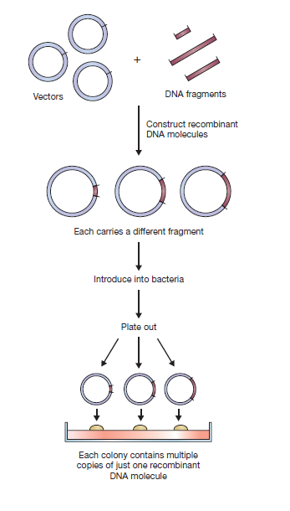
Separar fragmentos de DNA em clones independentes

Slide 27
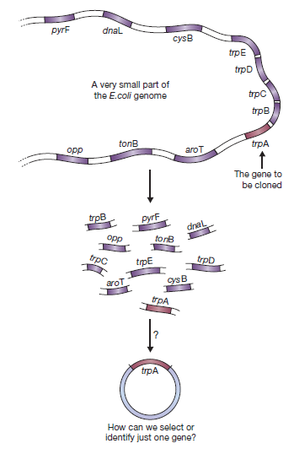
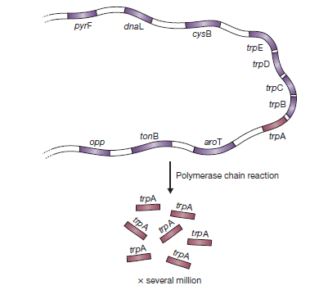
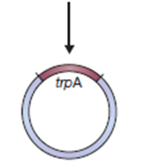
PCR e Clonagem

